Slide 1
История охтинских школ
Работа подготовлена
учениками 4 В класса
лицея №265
Шишуновым Александром
Платоновой Элеонорой

Slide 2
История охтинских школ
План доклада
Самая ранняя школа на Охте
Церковно-приходские школы
Начальные городские училища
Охтинское механико-техническое училище
Гимназия Лидии Ивановны Нехорошевой
В нашем районе сейчас дети учатся во многих школах, лицеях, гимназий. Нам стало интересно какие школы были на территории Красногвардейского района раньше, как они были устроены, чему и как в них обучали.

Slide 3
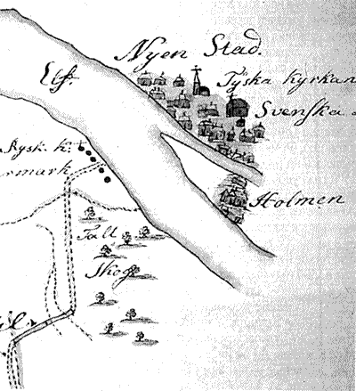
История охтинских школ. Школа в Ниене
На левом берегу речки Чернавки, недалеко от Охты, располагалась шведская лютеранская церковь (примерно где сейчас находится Красногвардейской площади). Она была кафедральным собором города; при церкви была школа, в которой занимались дети горожан. Здесь были и русские ученики из русского села Спасское.
Обучение было платным. Экзамены проводились ежегодно по окончании учебного года. Уроки проводились по расписанию, количество учеников с каждым годом увеличивалось.
Известно, что 1687 г. в школе Ниена училось 116 детей
Самая ранняя школа на Охте – школа в шведском городе Ниен появилась в середине 17 века, еще до основания Санкт-Петербурга.

Slide 4
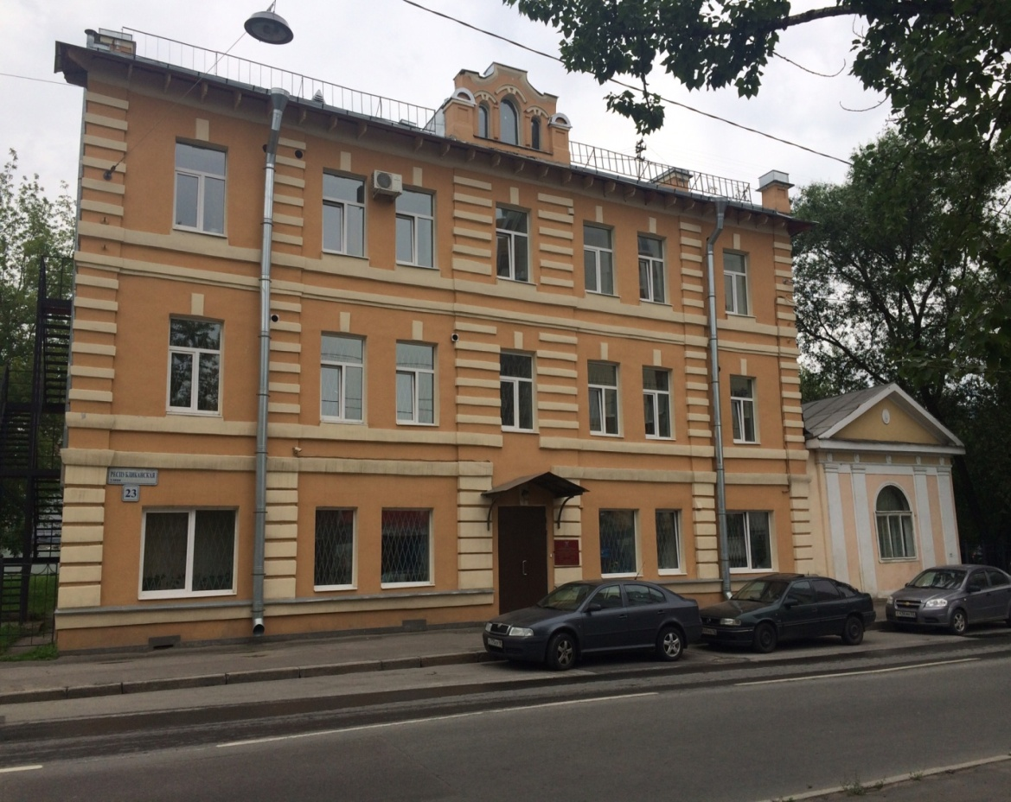
Церковно - приходские школы.
Церковно-приходские школы давали детям и богословское, и самое первое общее образование.
Обучали там письму, чтению, арифметике, истории и церковному пению.
Система государственного образования на Охте начала складываться в первой трети 19 века после включения ее в 1828 году в состав Санкт- Петербурга. Первое учебное заведение Охты - Охтинское приходское училище появилось в 1829 году
Охтинские церковно-приходские школы содержались на средства Большеохтинского и Малоохтинского благотворительных обществ, Охтинского братства Пресвятой Богородицы, частных лиц.
Сохранилось здание троицкой одноклассной школы - это Дом на Мариинской 23 (сейчас Республиканская улица,23), где существовал Сиротский приют, содержавшийся на личные средства Почетных граждан Василия и Марфы Михалевых Михалевых.

Slide 5
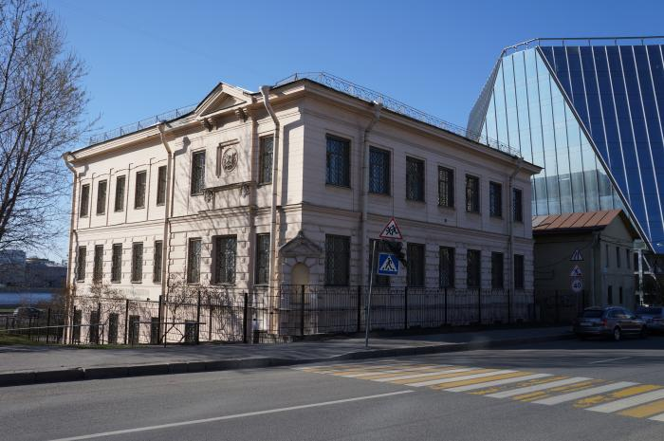
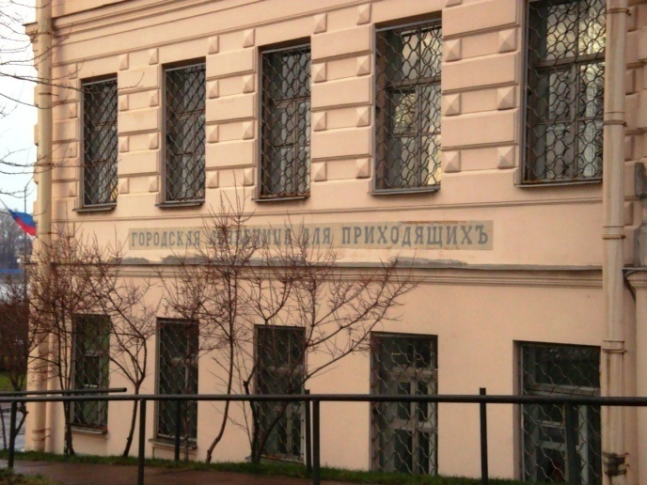
Начальные городские училища
В курс начального обучения включались предметы: 1) Закон Божий, 2) чтение книг гражданской и церковной печати, 3) письмо, 4) первые четыре действия арифметики, 5) пение, рисование.
В 1893-1895 годах на Малоохтинском проспекте на благотворительные средства действительного статского советника Петрова было выстроено каменное двухэтажное здание (дом 51). В нём разместились два начальных городских училища и лечебница для приходящих. На боковом фасаде здания до настоящего времени видны остатки сохранившейся мозаичной надписи «Городская лечебница для приходящих».

Slide 6
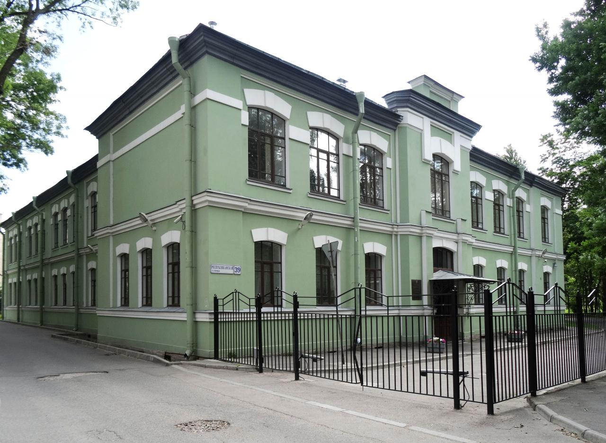
Охтинское механико-техническое училище
В 1877 году петербургский градоначальник Трепов учредил на принадлежавшей ему земле Охтинскую ремесленную школу, позднее - двухклассное училище.
Училище располагалось в двух деревянных домах на берегу реки Оккервиль напротив Уткиной дачи.
Было оно двухклассным. Учились здесь сапожному, портняжному, токарному, столярному, резному, слесарному, кузнечному ремеслам мальчики, начиная с 12 лет.
Выпускались они с правами подмастерьев и поступали на заводы Петербурга.
В 1897 году его преобразовали в Охтинское механико-техническое училище. , где готовили техников, чертежников, а также квалифицированных рабочих для промышленных предприятий.
В нем учились уже 4 года, причем последний год, четвертый был практический.
Сохранилось двухэтажное здание построенное в 1900 году для училища по проекту архитектора Цейдлера по адресу Республиканская улица дом.39

Slide 7
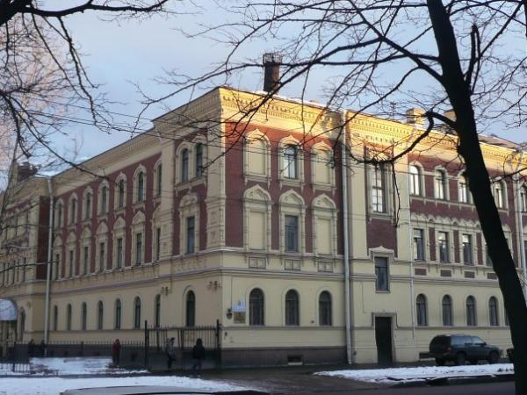
Гимназия Лидии Ивановны Нехорошевой
Первое в этом районе среднее учебное заведение - частная женская гимназия - было открыто под начальством Лидии Ивановны Нехорошевой. 2 сентября
1906года
Первоначально гимназия находилась на Гусевой улице 19, потом - на Большеохтинском проспекте 81 и на Большеохтинском дом 6.
Третий адрес школы - здание построенное на средства купцов Елисеевых, в нем сейчас находится гидрометеорологический университет (проспект Металлистов д.3)
В 1906 году были открыты подготовительный, первый и второй классы, набрано 37 учениц.
Для поступления в подготовительный класс нужно было иметь первоначальные навыки в счете, чтении и письме. В гимназии преподавались Закон Божий, русский язык, география, немецкий и французский языки, математика, естествознание, чистописание, лепка, рисование, укоделие,
гимнастика, пение, танцы.

Slide 8
История охтинских школ
Спасибо за внимание

